Slide 1


*
*
Modern and Minimal Presentation Template
软件工程选题—sky dream
花が咲いているので、横に振って落ちたいです。 このすべてのことは、こんなに早く老けている。 世の中はずっと攘慎している花が咲いているので、横に振って落ちたいです。 このすべてのことは、こんなに早く老けている。 世の中はずっと攘慎している
汇报人：G13
汇报时间：2021.9

Slide 2

01
项目介绍
project introduction .
02
项目工具
Project tools.
03
需求分析
demand analysis.
MEMORY
04
结语
epilogue.

Slide 3

TRAVEL ON THE ROAD
PART
ONE
01.项目介绍
project introduction
LEARN MORE

Slide 4

项目介绍
project introduction
微信现在是人人都在使用的app了，随着微信的发展，微信小程序的种类和可玩性也越来越多。我们小组打算以微信小程序作为平台，制作一个简易操作的音游。
Music game

Slide 5

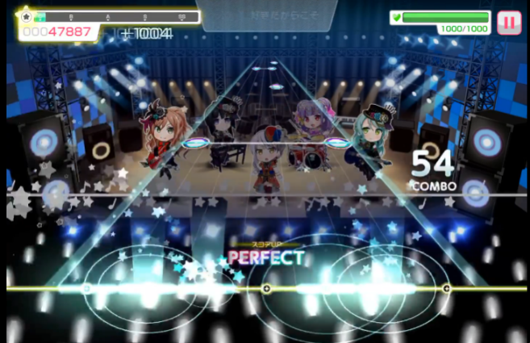
项目介绍
Modern and Minimal Presentation Template
OUR SRORY
微信小程序
音游
由微信所公开的开发者手册，我们简易且大致的了解到微信小程序的开发方式和申请手段。通过组员的一致决定，选择了小程序为我们的主要目标。

Slide 6
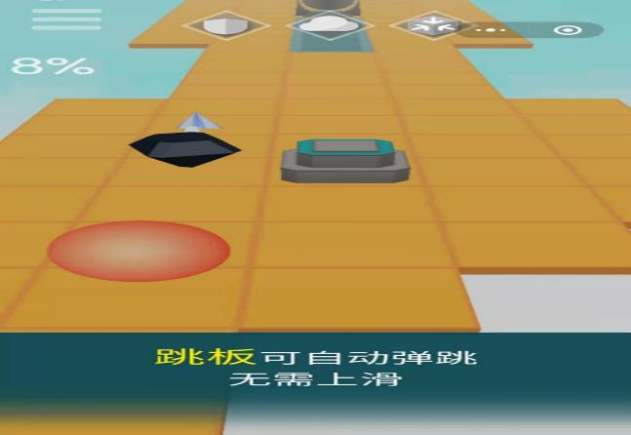
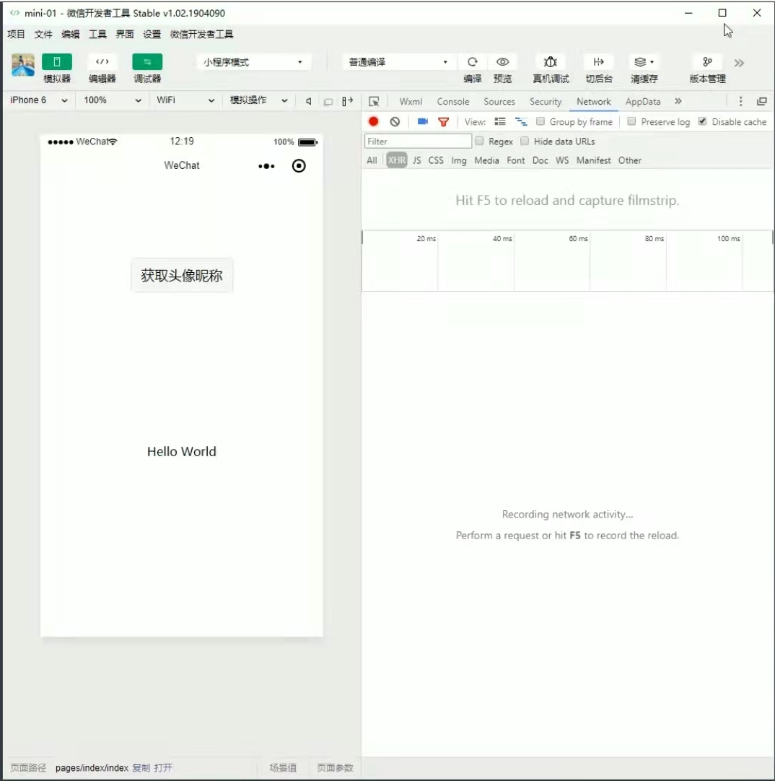
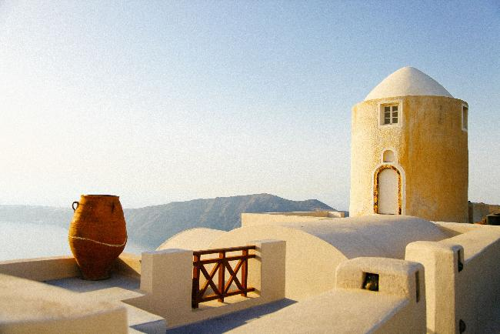
操作方式
程序工具
在确定好课题的大致方向后，我们选择了点击、长按等单手操作的操作方式，以此来配合小程序小而精的模式
在路上
以此在此基础上，渐渐决定了开发所需的工具和部分阶段目标。
自此，我们的课题决定了下来。

Slide 7
TRAVEL ON THE ROAD
PART
TWO
02.需求分析
project introduction
LEARN MORE

Slide 8
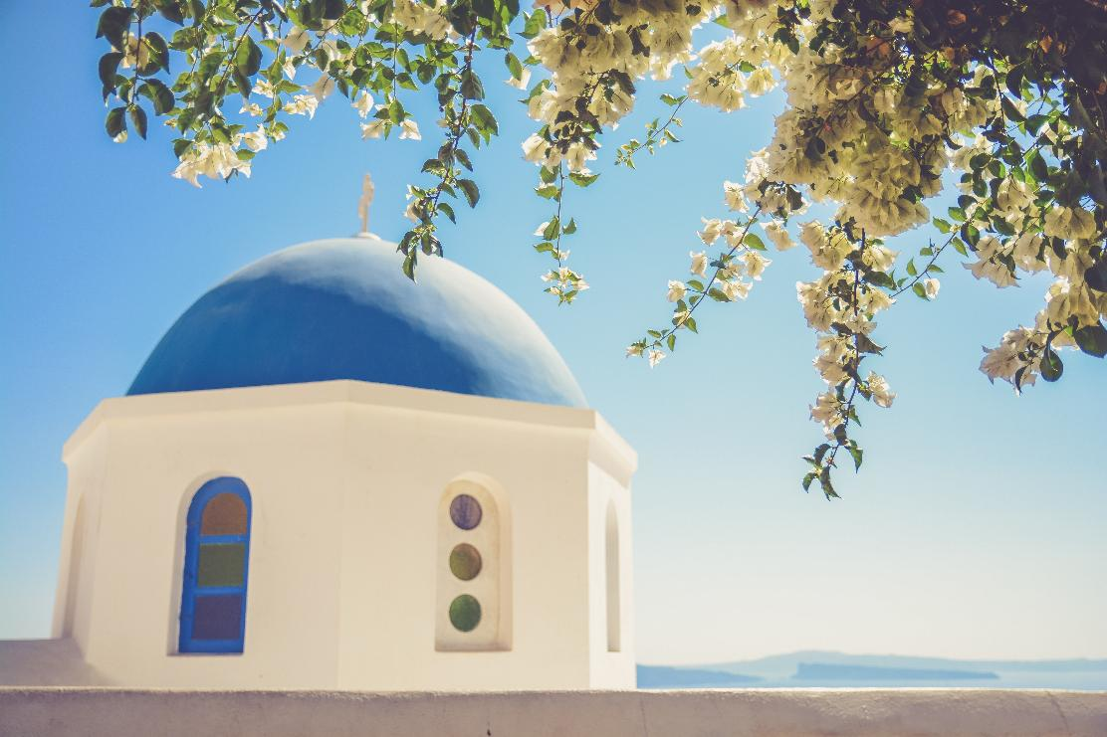
需求分析
Modern and Minimal Presentation Template
一：当代社会微信使用者比较多，有着广大的市场。
二：对音乐的需求和对释放压力的需求同时存在
三：游戏在当代青少年之中比较有市场
可行

Slide 9

TRAVEL ON THE ROAD
PART
THREE
03.项目工具
Modern and Minimal Presentation Template
LEARN MORE

Slide 10

开发工具初设
Modern and Minimal Presentation Template
01
02
03
文字编写工具
需求分析、系统设计
项目管理工具
Minrosoft Office。
Rational系列工具、PowerDesigner
Mincrosoft Project
04
05
06
配置管理工具、界面原型设计工具
游戏制作插件
缺陷跟踪系统，开源，功能测试工具
Vss、Axure RP
Koreographer
Bugzilla、HP UFT

Slide 11
项目工具
Modern and Minimal Presentation Template
项目工具在设计阶段我们还没有以严谨的态度考察过，只是初步以老师和微信小程序开发工具推荐的大类来确认。但在以后编程过程中，我们会更加努力的学习和掌握新知识和技能，以此充沛我们的小程序
THANKS

Slide 12
*
*
Modern and Minimal Presentation Template
感谢
花が咲いているので、横に振って落ちたいです。 このすべてのことは、こんなに早く老けている。 世の中はずっと攘慎している花が咲いているので、横に振って落ちたいです。 このすべてのことは、こんなに早く老けている。 世の中はずっと攘慎している
汇报人：G13
汇报时间：2021.9

